Slide 1
Муниципальное бюджетное дошкольное образовательное учреждение
«Детский сад №3»
Воспитатель – Шмелева Елена Валентиновна

Slide 2
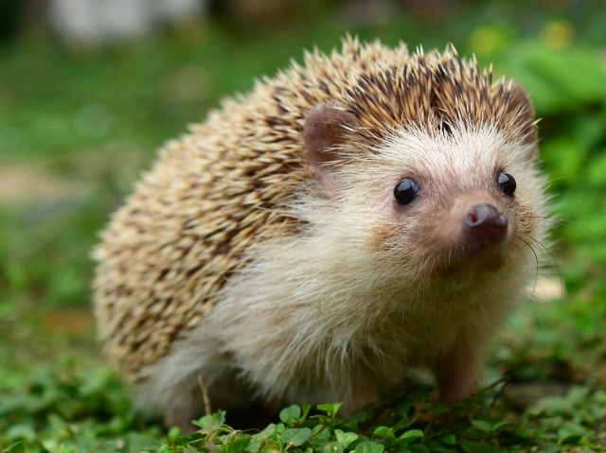
Сердитый недотрога, Живет в глуши лесной Иголок очень много А нитки не одной

Slide 3
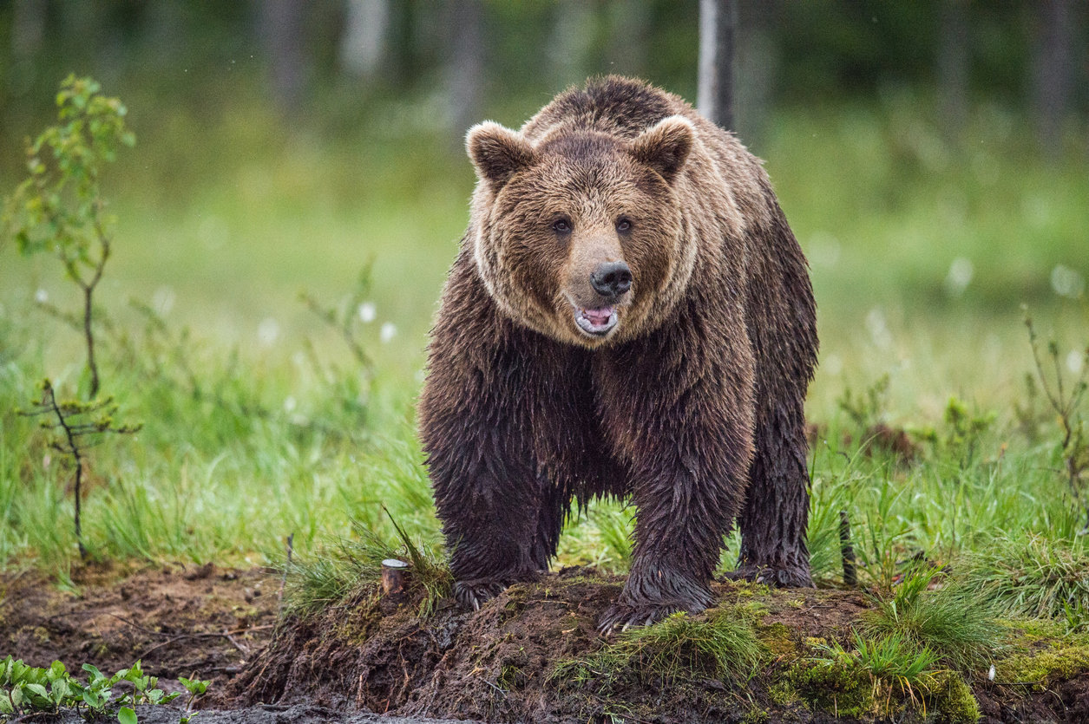
Косолапый и большой,
Спит в берлоге он зимой.
Любит шишки, любит мед.
Ну-ка, кто же назовет?

Slide 4
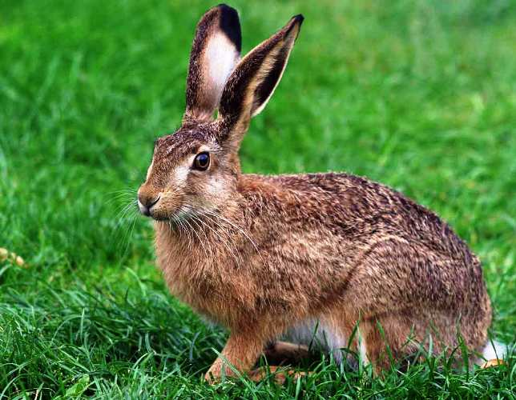
Длинные ушки,
Быстрые лапки,
Серый, но не мышка.
Кто это?

Slide 5
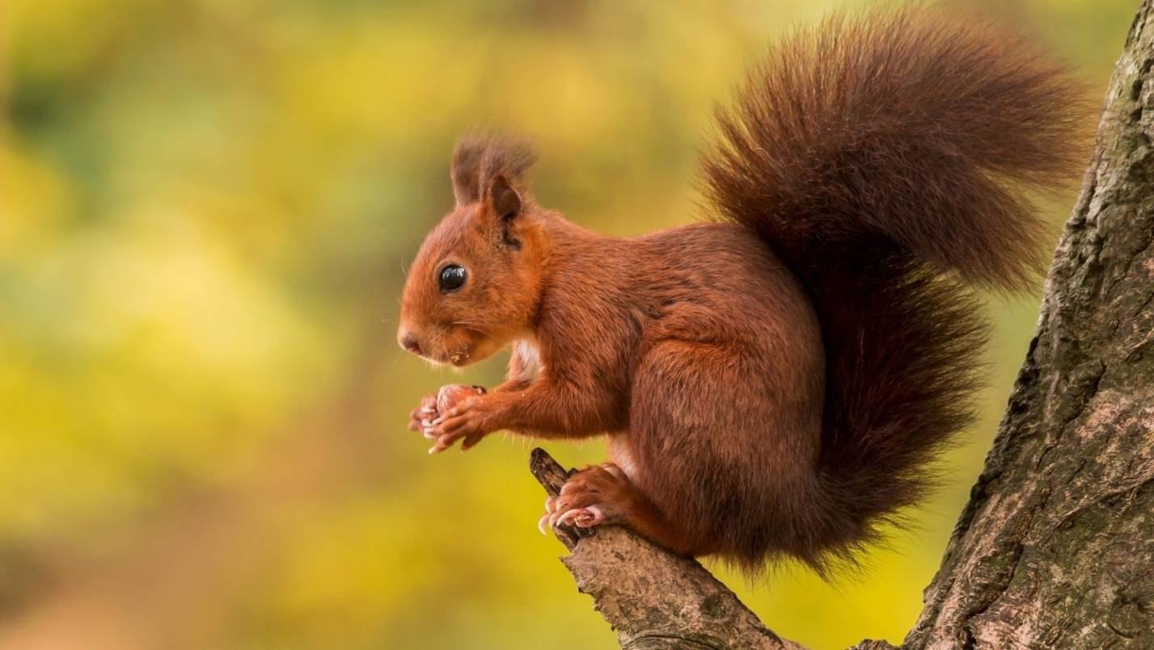
Хожу в пушистой шубе,
Живу в густом лесу.
В дупле на старом дубе
Орешки я грызу

Slide 6
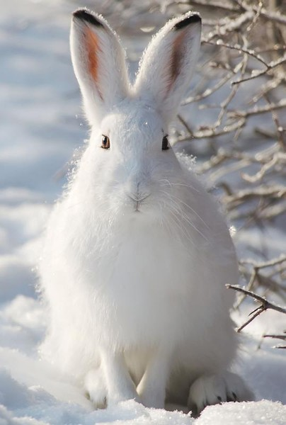
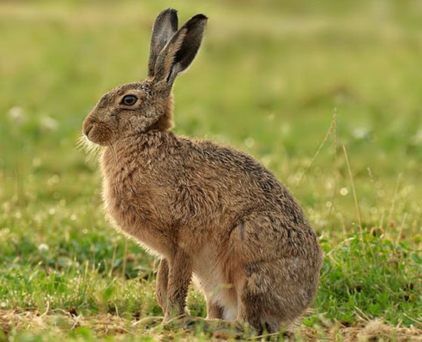

Slide 7
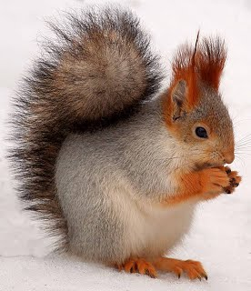
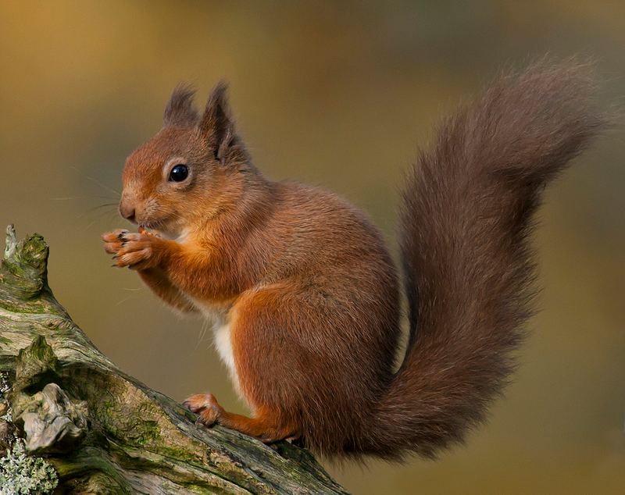

Slide 10
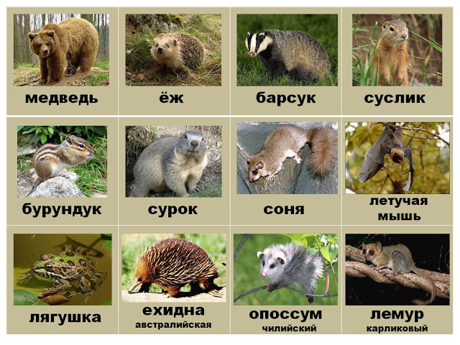
Впадают в спячку !

Slide 11
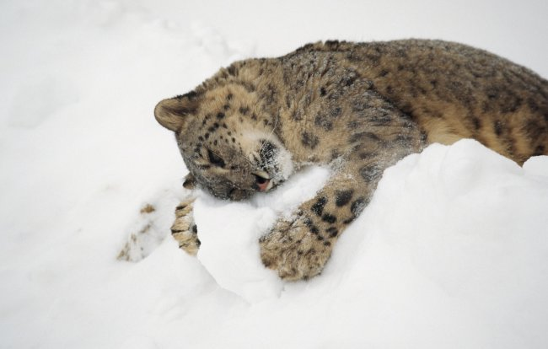

Slide 12
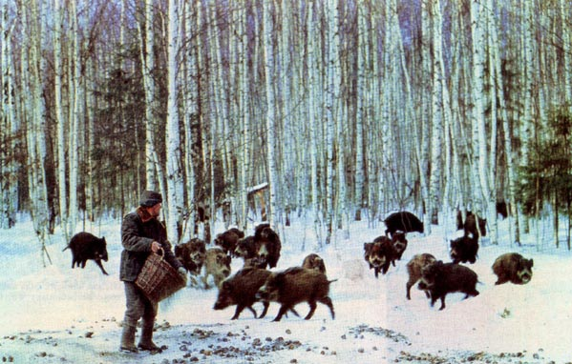
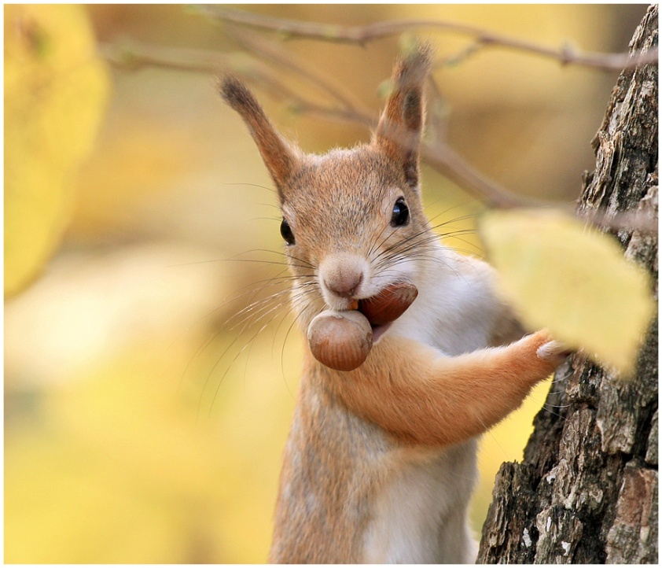
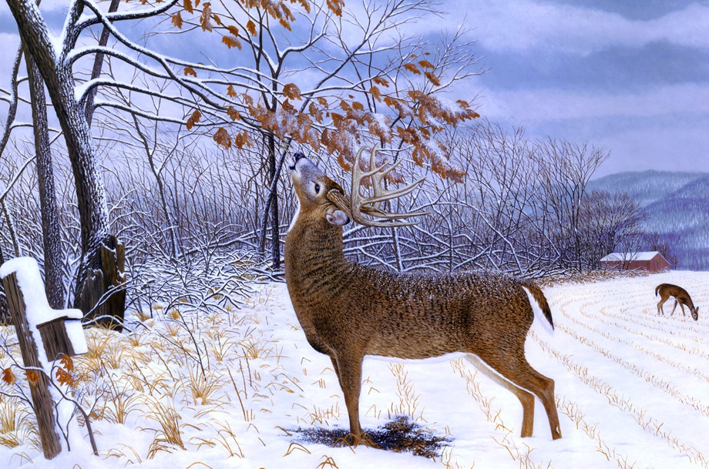

Slide 13
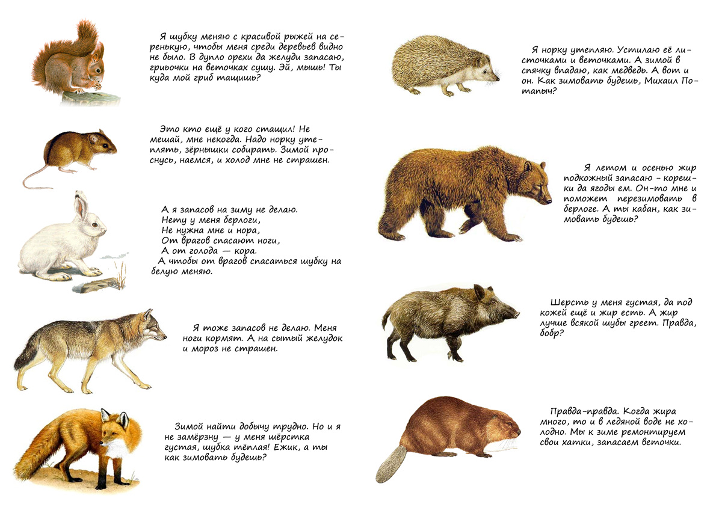

Slide 14
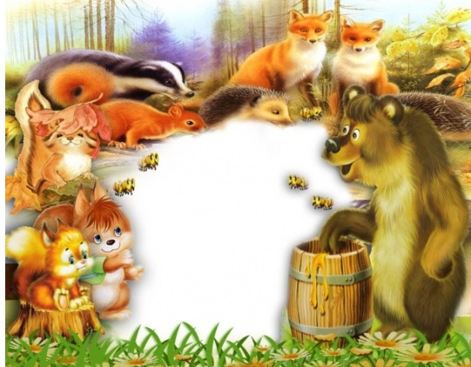
Береги природу, зверей и птиц!

